Slide 1


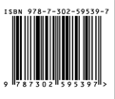
数据结构教程
第6版微课视频题库版
武汉大学 李春葆 主编
课程思政的理解
定价：65.00元

Slide 2
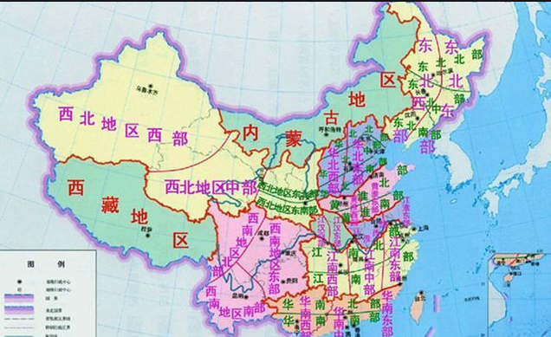
课程思政的理解
科学方法—社会结构
知识点：树和二叉树
中央政府
国家组织结构
北京
上海
湖北省
…
树结构
武汉市
荆州市
…
洪山区
…
XXX社区
…

Slide 3

课程思政的理解
科学方法—社会结构
中央政府
北京
上海
湖北省
…
武汉市
荆州市
…
洪山区
…
XXX社区
…
树结构
为国家高效行政管理提供组织基础。
行政管理：通过计划、组织、指挥、控制、协调、监督和改革等方式，最优地实现预定的国家任务，并达到应有的社会效果。

Slide 4


课程思政的理解
科学方法—社会结构
示例：武汉防疫胜利
党中央的正确领导和决策。
各级行政部门有效科学的防治：联防联控、群防群治，实现区域治理、部门治理、行业治理、基层治理、单位治理有机结合，采取最严格的防控措施。
广大人民群众的积极参与和配合。
强大的国家执行力

Slide 5
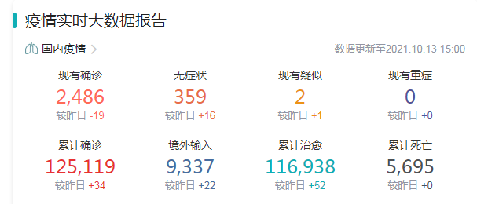
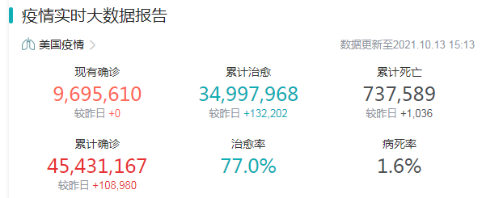
课程思政的理解
科学方法—社会结构
截止2021.10.13
中国
美国

Slide 6

中国速度-健康码
本课件版权归清华大学出版社所有，仅提供教师教学使用，其他用途一律视为侵权

Slide 7

本课件版权归清华大学出版社所有，仅提供教师教学使用，其他用途一律视为侵权

